Slide 1

Welkom bij

Slide 2
Wat gaan we doen deze week?
Database Classes en PHP
Oefening maken
Toepassen in smartphones4u

Slide 3
Classes en Objects

Slide 4
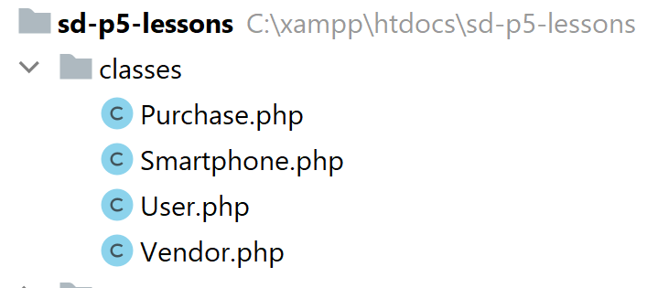
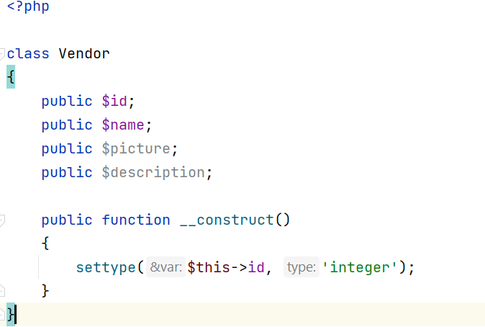
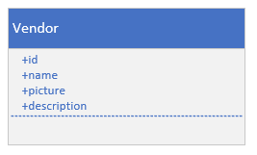
Database classes

Slide 5
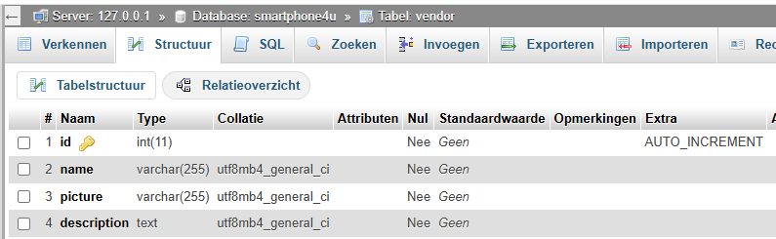

Database en vendor tabel maken

Slide 6
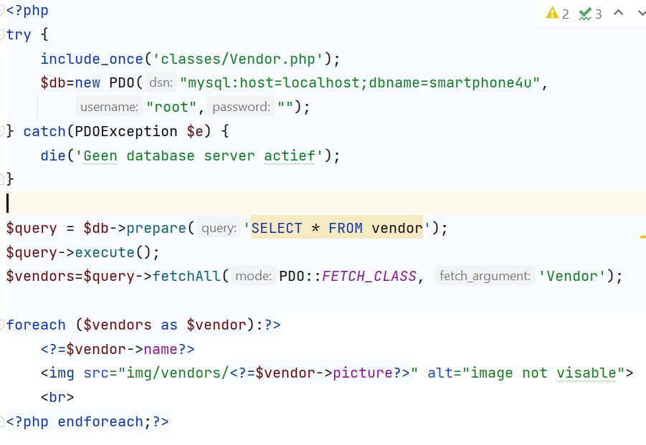
vendor.php / tonen van de merken

Slide 7
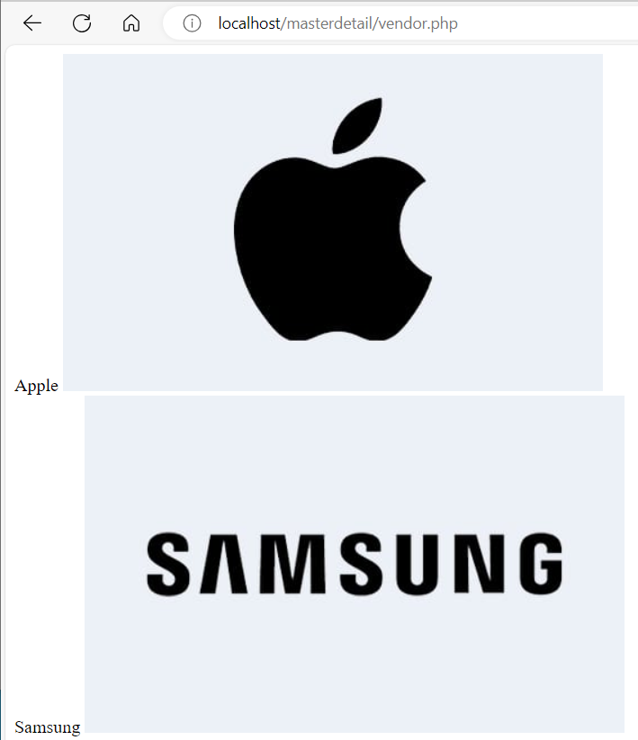

Slide 8
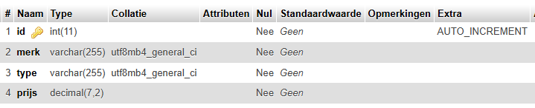
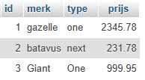
Opdracht
Gebruik de fietsenmaker database
Maak een Class Fiets(enkelvoud), zelfde als tabel naam fiets
Toon de fiets tabel op je scherm. Zorg dat je van de database een stapel fiets objecten terug krijgt en toon deze!

